Slide 1
De wetten van Newton (1e, 2e en 3e)
De eerste wet van Newton: wet van de traagheid
De tweede wet van Newton: F_{r} = m.a
Eenvoudige toepassingen.
Een persoon in de lift
Een kitesurfster.
Een skiër op een helling.
Wrijvingskracht: schuifweerstand
Wrijvingskracht: rolweerstand
Wrijvingskracht: luchtweerstand
De derde wet van Newton: Actie(kracht) = - reactie(kracht) [vwo]
Samenvatting havo
Samenvatting vwo
Einde
agtijmensen.nl 19062021

Slide 2
De eerste wet van Newton 1/2: theorie.
(Ook wel: De wet van de traagheid.)
Als op een voorwerp geen kracht werkt of
de resulterende kracht F_{res} = 0 N dan
is zijn snelheid constant van grootte en van richting!
Kortweg:
Als F_{res} = 0 dan is v
0
constant en a =
Misverstand 1:
Als F_{res} = 0 dan sta je stil.
Misverstand 2:
Als a = 0 dan is v = 0!
Het symbool voor resulterende (of totale) kracht is:
F_{res}, F_{r} of ΣF. (Σ: Sigma, de Griekse S, staat voor Som)
menu

Slide 3
De eerste wet van Newton 2/2: voorbeeld.
Een parachutist valt met een constante snelheid van 6,0 m/s. De zwaartekracht is 1000 N.
Leg uit hoe groot de wrijvingskracht is.
De snelheid is constant dus F_{res} = 0
F_{w} is dan ook 1000 N (omhoog gericht)
menu

Slide 4
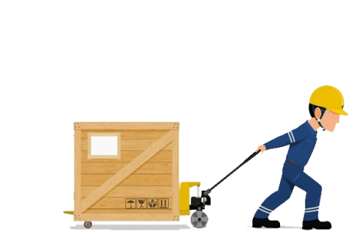
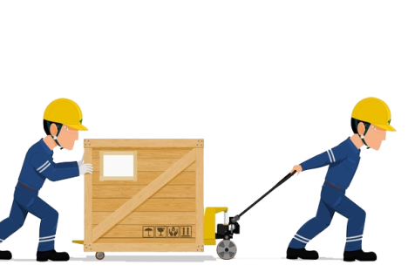
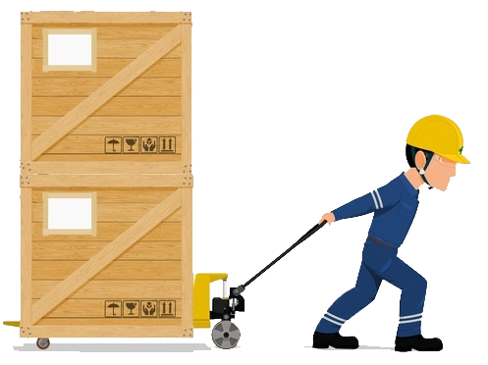
De tweede wet van Newton 1/10: Theorie.
Als de totale kracht F_{res} 2x zo groot is,
is de versnelling a
?
ook 2x zo groot.
F_{res} en a zijn
?
(recht) evenredig.
Als de massa m 2x zo groot is,
?
is de versnelling a
2x zo klein.
m en a zijn
?
omgekeerd evenredig`.
menu

Slide 5
De tweede wet van Newton 2/10: Theorie.
a en F_{r} zijn recht evenredig.
a en m zijn omgekeerd evenredig.
Welke formule is nu de juiste?
F_{res} 2x groter, dan a 2x groter.
m 2x groter dan a 2x kleiner.
a$=m.F_{res}$
a$=\frac{F_{res}}{m}$
a = $\frac{m}{F_{res}}$
m 2x groter, dan a 2x groter!
m 2x groter dan a 2x groter!
De tweede wet van Newton luidt:
$F_{res}=m.a$ BINAS Tabel 35A3
F_{res} = resulterende (totale) kracht in
N
kg
m = massa in
a = versnelling in
m/s²
menu

Slide 6
De tweede wet van Newton 3/10: de eenheid van kracht.
De eenheid van kracht is N (Newton).
De Newton is gedefiniëerd met behulp van F_{res} = m.a
Als m = 1 kg en a = 1 m/s² dan is F_{res} =
1 N.
In woorden:
1 Newton is de kracht die aan een voorwerp van 1 kg een versnelling geeft van 1 m/s².
menu

Slide 7
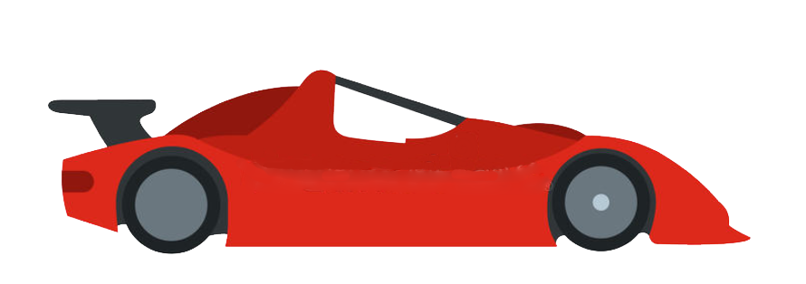
De tweede wet van Newton 4/10: Voorbeeld.
F₂ = 300 N
F₁ = 100 N
Het wagentje van 800 kg rijdt naar rechts.
Bereken zijn versnelling.
Geg.:
m = 800 kg,
F_{r} = 200 N
Gevr.:
a
Opl.:
F_{r} = m.a
100 - 300 = 800.a
-200 = 800.a
a = -200/800 = -0,250 m/s²
(Een vertraging)
menu

Slide 8
De tweede wet van Newton 5/10: Voorbeeld
F₂ = 300 N
F₁ = 300 N
Het wagentje van 800 kg rijdt naar rechts.
Bereken zijn versnelling.
Geg.:
m = 800 kg,
F_{r} = 0 N
Gevr.:
a
Opl.:
F_{r} = m.a
300 - 300 = 800.a
0= 800.a
a = -0,00 m/s²
Dus een constante snelheid!
menu

Slide 9
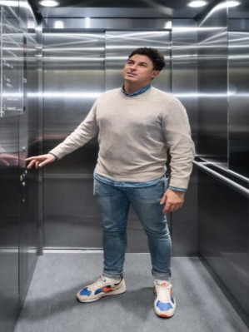
De tweede wet van Newton 6/10: Een persoon in de lift.
Bereken de normaalkracht F_{n} als de lift stijgt met 2,0 m/s²
Opl.:
F_{z} = m.g
= 100 . 9,81 = 981 N
F_{n}
= 1,2 kN
F_{r} = m.a
F_{n} is de kracht die de grond op de persoon uitoefent.
F_{n} – 981 = 100 . 2,0
F_{n} – 981 = 200
F_{z}
= 981 N
F_{n} = 981 + 200 = 1181 N = 1,2 kN
F_{n} is groter dan F_{z}. Logisch want de persoon gaat versneld omhoog.
(Voor de persoon voelt het of hij 120 kg is.)
menu

Slide 10
De tweede wet van Newton 7/10: Een persoon in de lift.
Bereken de normaalkracht F_{n} als de lift met de persoon van 100 kg eenparig met 3,0 m/s verder omhoog gaat.
Opl.:
F_{r} = m.a
F_{n}
= 981 N
F_{n} – 981 = 100 . 0
F_{n} – 981 = 0
Constante snelheid dus a = 0
F_{z}
= 981 N
F_{n} = 981 N
De persoon voelt zich alsof hij 100 kg is. Dus net zo veel als wanneer hij stil staat.
menu

Slide 11
De tweede wet van Newton 8/10: Kitesurfen
Je ziet een surfster van 60 kg.
F_{s} = 160 N
Bereken haar versnelling.
F_{sy}
Opl.:
•Teken eerst alle
krachten.
30°
F_{sx}
• Ontbind F_{s} in de
x- richting.
F_{n}
F_{z}
F_{w} = 50 N
• Bereken F_{sx}
F_{sx}/160
cos 30° =
Ezelsbruggetje:
cosα = aanliggende rechthoekzijde/schuine zijde: “cas”
F_{sx} = 160. cos 30° =
139 N
• F_{r} = m.a →
F_{sx} – F_{w} = m.a
139 – 50 = 60.a →
a = 1,5 m/s²
menu

Slide 12
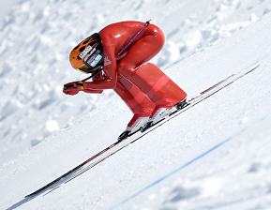
De tweede wet van Newton 9/10: Een skier van100 kg op een helling
Bereken de versnelling.
1. Teken alle krachten.
F_{n}
2. Kies de x-as in de
bewegingsrichting
F_{w} = 300 N
3. Teken en bereken F_{zx}
• F_{z} = m.g = 981N
F_{zx}
• sin30° =
F_{zx} /F_{z}
x-as
F_{zy}
0,5 = F_{zx} / 981
30°
Ezelsbruggetje:
sinα = overstaande rechthoekzijde/schuine zijde: “sos”
30°
F_{zx} = 491 N
• F_{r} = ma
F_{zx} – Fw = 100.a
491 – 300 = 100a
F_{z}
→ a = 1,9 m/s ²
menu

Slide 13
De tweede wet van Newton 10/10: Een skier van100 kg op een helling
Bereken de normaalkracht.
F_{n}
• Bereken eerst F_{zy}
F_{w} = 300 N
• F_{z} = m.g = 981N
• cos 30° =
F_{zy}/981
F_{zy}
Ezelsbruggetje: “cas”
F_{zy} = 981.cos 30°
x-as
= 491 N
30°
30°
F_{zy}
→
F_{n} = 491
30°
= 4,9.10³ N
F_{z}
Want in de y-richting is er evenwicht.
menu

Slide 14
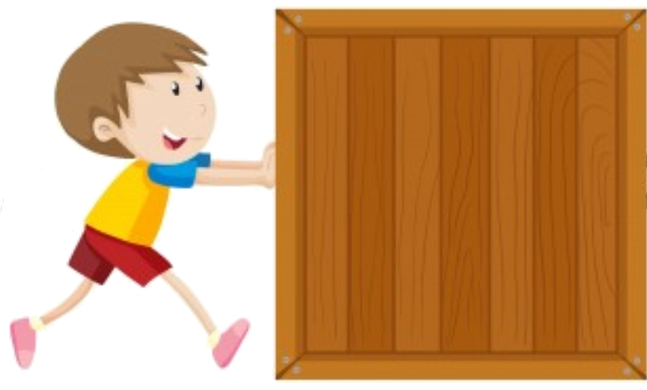
Wrijvingskracht 1/5: Schuifweerstand.
F
F_{w}
De schuifweerstand hangt af:
• de ruwheid van voorwerp en oppervlak.
• de massa van de kist.
• Beweegt de kist niet dan is F = F_{w}
• Beweegt de kist eenparig dan geldt ook F = F_{w}
• Beweegt de versneld dan geldt F > F_{w}
menu

Slide 15
Wrijvingskracht 2/5: Schuifweerstand, voorbeeld.
F
F_{w}
Voorbeeld:
Je duwt tegen een kist van 50 kg.
a. Duw je met 100 N, dan gebeurt er niets.
b. Duw je met 150 N dan beweegt hij eenparig.
c. Duw je met 200 N dan versnelt hij met 1,0 m/s².
Hoe groot is de wrijvingskracht in deze gevallen?
Opl.:
a. De snelheid is constant dus F_{res} = 0 → Fw =
100N.
b. De snelheid is constant dus F_{res} = 0 → Fw =
150N.
c. F_{res} = m.a = 50.1,0 = 50 N. → F = 200 N dus Fw =
150N.
menu

Slide 16
Wrijvingskracht 3/5: Schuifweerstand F_{w,s}. [vwo]
Alleen voor vwo
• Beweegt de kist niet dan is F = F_{w,s}
• Duw je steeds harder dan komt de
kist in beweging.
F
• F_{w,s} heeft dus een maximum: F_{w,s,max}
F_{w,s}
• Als de kist even versnelt neemt F_{w,s} iets af.
F_{w,s,max}
De statische wrijving is iets groter dan de dynamische wrijving.
F > F_{w,s,max}
De kist versnelt.
↑
F_{w,s}
F = F_{w,s}
De kist staat stil
F_{w,s,max}
F →
menu

Slide 17
Wrijvingskracht 4/5: Schuifweerstand. [vwo]
Alleen voor vwo
De maximale wrijvingskracht hangt af:
• de ruwheid van kist en grond: de wrijvingscoëfficiënt f.
• hoe zwaar de kist is: de normaalkracht F_{n}.
In formule:
F_{w,s,max} = f.F _{n} BINAS Tabel 35 A3
Wat is de eenheid van f: [f]?
[N] = [f] . [N] →
f heeft geen eenheid.
menu

Slide 18
Wrijvingskracht 5/5: Schuifweerstand F_{w,s}. [vwo]
Alleen voor vwo
• F_{zx} = F_{w,s,max}
De hellingshoek α is zo groot gemaakt dat het blokje nog net blijft liggen.
Ontbind F_{z} in F_{zx} en F_{zy}
• F_{zy} = F_{n}
F_{n}
• sinα =
F_{zx}/F_{z} =
F_{w,s,max}/mg →
O
F_{w,s,max} = mgsinα
F_{zx}
V
F_{w,s,max}
V
• cosα =
F_{zy}/F_{z} =
F_{n}/mg →
O
F_{n} = mgcosα
α
α
F_{zy}
• F_{w,s,max} = f.F_{n} →
mgsinα = f.mgcosα →
F_{z} = mg
f = mgsinα / mgcosα =
tanα
Gaat het blokje bij 40° net niet glijden dan is f = tan40° = 0,84
f = tanα
menu

Slide 19
Wrijvingskracht 1/1: Rolweerstand F_{rol} .
De rolweerstand hangt af van:
1. Banden en wegdek.
2. Massa, beter: normaalkracht
en (bijna) niet van de snelheid:
F_{rol}
In werkelijkheid neemt F_{rol} iets af als de snelheid toeneemt.
v
menu

Slide 20
Wrijvingskracht 1/5: Luchtweerstand F_{lucht}
De luchtweerstand hangt af van:
1. Snelheid v in
m/s
m²
A
2. Frontaal oppervlak A in
3. Vorm: stroomlijn
kg/m³
4. Dichtheid ρ in
F_{lucht} (kN)
Als v 2x groter wordt:
(20 → 40 m/s)
dan wordt F_{lucht} 4x groter:
(0,5 → 2,0 kN)
v (m/s)
menu

Slide 21
Wrijvingskracht 2/5: Luchtweerstand van een Ford.
Een Ford van 1000 kg heeft een stuwkracht van 2,0 kN en een rolweerstand van 500 N.
Voor de luchtweerstand geldt de grafiek.
Bereken zijn topsnelheid bij deze stuwkracht.
Opl.:
Bij topsnelheid is v
?
constant.
→ Fr =
0
?
F_{rol} = 0,5 kN
F_{lucht} (kN)
F_{stuw} = 2,0 kN
→ F_{w,lucht} =
1,5 kN
Zie grafiek: v_{top} =
35 m/s
v (m/s)
menu

Slide 22
Wrijvingskracht 3/5: Luchtweerstand F_{w,l} [vwo]
Alleen voor vwo
De luchtweerstand hangt af van:
m/s
1. Snelheid v in
A
2. Frontaal oppervlak A in
m²
3. Luchtweerstandcoëfficiënt C_{w} BINAS Tabel 28A
4. Dichtheid ρ in
kg/m³
$F_{w,l}=\frac{1}{2}$ρA$C_{w}v^{2} BINAS Tabel 35 3$
Cw-waarden BINAS Tabel 28A:
Dolfijn 0,004
Bol 0,47
Personenauto 0,3 – 0,5
Kubus 1,05
Traditionele fiets 1,1
De eenheid van C_{w}:
[Fw] = [ρ].[A].[$C_{w}].[$v]²
[N] = kg.m⁻³.m².[C_{w}].m²s⁻²
F_{res} = m.a →
[F_{res}] = [m].[a] →
N = kg.ms⁻²
kgms⁻²= kg.m.[C_{w}]s⁻²
Dus Cw heeft geen eenheid!
menu

Slide 23
Wrijvingskracht 4/5: Een Audi rijdt weg.
Zijn topsnelheid is 180 km/h = 50,0 m/s
De auto versnelt niet.
De auto versnelt
F_{motor} > F_{w}
Dan is F_{w} =
F_{rol} + F_{w,lucht} =
F_{motor}
Op topsnelheid is v constant, dus a =
0
v in m/s
50
t
F_{motor} > F_{w}
F_{motor} = F_{w}
menu

Slide 24
Wrijvingskracht 5/5: Luchtweerstand van een auto. [vwo]
Een auto met een frontaal oppervlak van 2,0 m² en een C_{w}-waarde van 0,3 rijdt met 100 km/h.
Alleen voor vwo
Bereken zijn luchtweerstand.
BINAS:
v 2x kleiner dus F_{w,lucht} 4x kleiner!
F_{w,l} = ½.ρ.A.C_{w} .v²
Lucht: ρ = 1,3 kg/m³
A = 2,0 m²
C_{w} = 0,30
v = 100 km/h =
100.10³m/3600s =
28,0 m/s
→ F_{w,l} = ½. 1,3 . 2,0 . 0,30 . 28² =
3,6.10³ N
(Bij 50 km/h is F_{lucht} =
3,6.10³ /4=
0,90.10³ N)
menu

Slide 25
Derde wet van Newton 1/6: Actiekracht = - reactiekracht.
Als voorwerp A een kracht uitoefent op voorwerp B dan oefent B op A een even grootte maar tegengesteld kracht uit:
Alleen voor vwo
Kracht van racket op shuttle.
Kracht van shuttle op racket
F_{AB} = - F_{BA} BINAS Tabel 35A3
F_{AB} (de kracht die A op B uitoefent) = - F_{BA} (de kracht die B op A uitoefent).
Vb. 1: Magneet en spijker:
Kracht (van bijv. 1 N) heeft op shuttle grote invloed maar kracht van 1 N op de racket heeft nauwelijks invloed! Denk aan a = F_{r}/m
Vb. 2: Racket en shuttle:
Kracht van de spijker op de magneet.
Kracht van de magneet op de spijker
menu

Slide 26
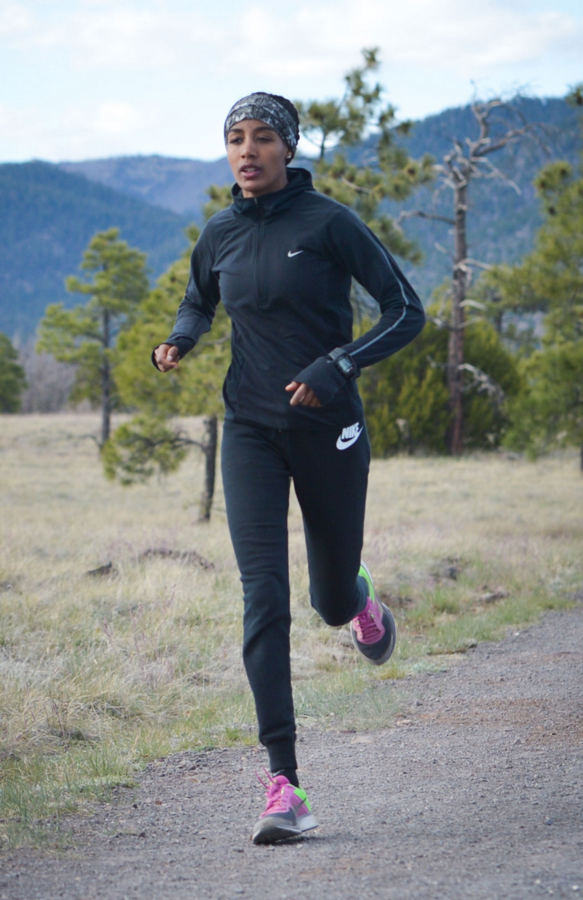
Derde wet van Newton 2/6: Lopen.
Door deze kracht gaat de grond meestal niet merkbaar naar achteren . .
tenzij je op losse steenslag loopt, dan gaat deze wel naar achteren.
Alleen voor vwo
Als je loopt duwt de grond je dus “naar voren”!
Kracht van de schoen op de grond.
Kracht van de grond op de schoen.
Sifan Hassan
menu

Slide 27
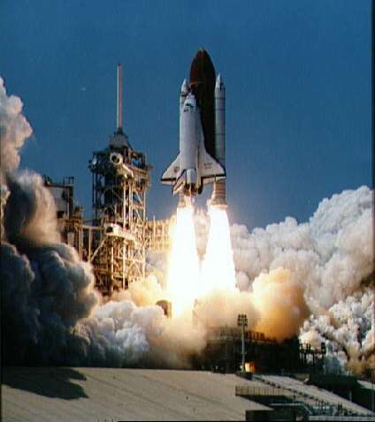
Derde wet van Newton 3/6: Een raketmotor.
Alleen voor vwo
Kracht van de verbrandingsgassen op de raket.
Kracht van de raket op de verbrandingsgassen.
menu

Slide 28
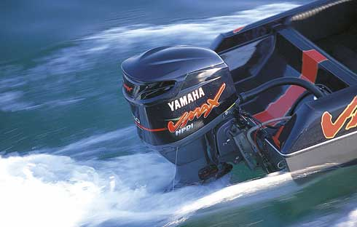
Derde wet van Newton 4/6: Een buitenboordmotor.
Alleen voor vwo
Kracht van de schroef op het water.
Kracht van het water op de schroef.
menu
menu

Slide 29
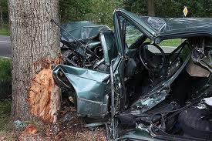
Derde wet van Newton 5/6: Een botsing.
De kracht op de auto heeft veel meer invloed (vertraging/vervorming) dan de kracht op de boom . . .
Alleen voor vwo
Kracht van de auto op de boom.
Kracht van de boom op de auto.
menu

Slide 30
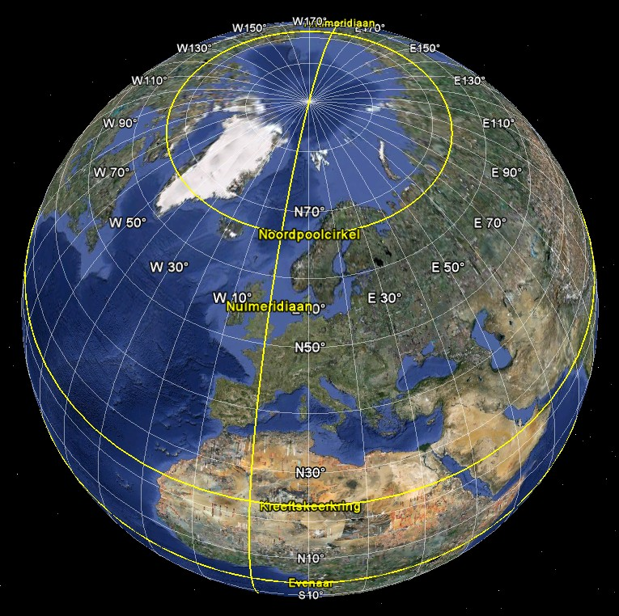
Derde wet van Newton 6/6: De aarde en een steen van 1,0 kg.
Alleen voor vwo
Bereken de versnelling van de aarde.
F_{z} = mg = 1,0 . 9,81 = 9,8 N
Op de aarde werkt ook een kracht van
?
9,8 N
De massa van de aarde is
9,8 N
6,0.10²⁴ kg (BINAS)
F_{r} = m.a
9,8 N
9,81 = 6,0.10²⁴.a
a = 1,6.10⁻²⁴ m/s²
Je kunt berekenen dat na 1,0 s de steen 4,9 m gevallen is en de aarde 0,8.10⁻²⁴ m naar de steen toe is gegaan!
De steen krijgt een versnelling van 9,81 m/s²
De aarde krijgt een versnelling van 1,6.10⁻²⁴ m/s ²
menu

Slide 31
Samenvatting: [havo]
Alleen voor havo
Eerste wet van Newton (wet van de traagheid)
Als een voorwerp geen (resulterende) kracht werkt is de snelheid constant van grootte en van richting. Ofwel:
Als F_{res} = 0 dan is v constant.
(Volgt uit de tweede wet van Newton!
Tweede wet van Newton F_{res} = m.a
Fres = totale kracht in N
m = massa in kg
a = versnelling in m/s²
Wrijvingskracht
Wrijving bij schuiven.
Wrijving bij rollen: de rolweerstand hangt (bijna) niet af van de snelheid.
Luchtweerstand: deze hangt af van de vorm (stroomlijn), het frontale oppervlak en van de snelheid.
menu

Slide 32
Samenvatting: [vwo]
Alleen voor vwo
Eerste wet van Newton (wet van de traagheid)
Als op een voorwerp geen (resulterende) kracht werkt is de snelheid constant van grootte en van richting. Ofwel:
Als F_{res} = 0 dan is v constant.
Dit volgt uit de tweede wet van Newton!
Tweede wet van Newton F_{res} = m.a
Fres = totale kracht in N
m = massa in kg
a = versnelling in m/s²
Schuifwrijving: deze heeft een maximale waarde F_{w,max}.
F_{w,max} = f.F_{n}
Rolwrijving: de rolweerstand hangt (bijna) niet af van de snelheid.
Luchtweerstand: deze hangt af van de luchtweerstandcoëfficiënt (stroomlijn), de frontale oppervlakte en van de snelheid.
F_{w} = ½ρAC_{w}v ²
F_{w,max} = maximale wrijvingskracht in N
F_{n} = normaalkracht in N
f = wrijvingscoëfficiënt in –
f hangt af van de ruwheid van beide oppervlakken.
F_{w} = luchtweerstand in N
ρ = dichtheid (lucht) in kgm⁻³
A = frontale doorsnede in m²
C_{w} = luchtweerstandcoëfficiënt in –
v = snelheid in m/s
Derde wet van Newton (actiekacht = - reactiekracht) F_{A,B} = -F_{A,B}
De kracht die A op B uitoefent is even groot en tegengesteld aan de kracht die B op A uitoefent
actiekracht en reactiekracht werken nooit op hetzelfde voorwerp!
menu

Slide 33
Einde
menu

